Slide 1
Принятие решений в условиях риска

Slide 2
Моделирование в условиях риска и неопределенности
Риски – это прогнозируемые отклонения от оптимальной траектории развития системы под объективным влиянием нестабильной среды функционирования.

Slide 3
Признаками рисковых ситуаций являются:
отсутствие уверенности в достижении поставленной цели или запланированного показателя;
возможность определения величины потенциального ущерба или выигрыша;
альтернативность выбора;
возможность управления риском;
ожидание благополучного результата.

Slide 4
2. Классификация рисков
Критерии
Результат
По сферам
проявления
Размер
ожидаемых
потерь
По возмож
ности
страхова
ния
По времен
ному
фактору

Slide 5
В зависимости от возможного результата (рискового события) риски можно поделить на две большие группы:
чистые риски;
спекулятивные риски.

Slide 6
По сферам проявления риски делятся на следующие категории:
природные риски;
экологические риски;
политические риски;

Slide 7
По сферам проявления риски делятся на следующие категории:
социальные риски;
профессиональные риски ;
коммерческие риски.

Slide 8
В зависимости от размера ожидаемых потерь риски могут делиться на:
допустимые;
критические;
катастрофические.

Slide 9
По возможности страхования риски подразделяются на:
Страхуемые риски.
Нестрахуемые риски.

Slide 10
Виды рисков по характеру проявления во времени:
Постоянный риск ;
Временный риск.

Slide 11
3. Анализ риска целесообразно проводить в следующей последовательности:
выявление объективных и субъективных факторов, влияющих на конкретный вид риска;
анализ выявленных факторов;
оценка конкретного вида риска с финансовых позиций, установление допустимого уровня риска;
разработка мероприятий по снижению риска при принятии управленческого решения.

Slide 12
По технологии проведения различают два взаимно дополняющих друг друга вида анализа рисков:
качественный, главная задача которого состоит в определении факторов риска и обстоятельств, приводящих к рисковым ситуациям,
количественный, позволяющий вычислить величину отдельных рисков и риска проекта в целом.

Slide 13
Для количественной оценки риска можно воспользоваться формулой:
R = Y * P, где
R – количественная оценка риска, ден. ед.;
Y – ущерб (прибыль) в результате наступления рискового события, ден. ед.;
Р – вероятность наступления риска.

Slide 14
Наиболее распространенные приемы для снижения степени риска:
диверсификация;
получение дополнительной информации о ситуации принятия решения;
лимитирование за счет установления предельных сумм расходов, продажи, кредита;
профилактика рисков;
самострахование за счет создания натуральных и денежных резервных (страховых) фондов.

Slide 15
Правила принятия решений в условиях риска
правило модального значения
Байесово правило, (правило ожидаемого значения);
правило Бернулли;
правило Ферстнера.

Slide 16
Правило модального значения (аксиома рациональности)
учитываются только те результаты, вероятность появления которых максимальна.
Трудности при использовании метода:
ряд состояний имеют равную вероятность появления;
максимальный результат дают несколько альтернатив;
вероятность появления модального значения при одном из состояний среды только незначительно выше, чем для других состояний среды, при этом другие альтернативы оказываются более оптимальными, иногда значительно.

Slide 17
Правило модального значения
Состояние среды | Р1 | Р2 | Р3 | Р4 | Р5 | Р6 | Р7 | Р8 | Р9 | Р10
Вероятность появления | 0,14 | 0,10 | 0,06 | 0,08 | 0,07 | 0,15 | 0,13 | 0,12 | 0,07 | 0,08
А1 | 5 | 4 | 4 | 5 | 1 | 6 | 8 | 6 | 10 | 3
А2 | 10 | 4 | 6 | 7 | 2 | 5 | 9 | 8 | 13 | 5
А3 | 11 | 3 | 7 | 7 | 1 | 3 | 7 | 7 | 12 | 4

Slide 18
Байесово правило (правило ожидаемого значения)
Состояние среды | Р1 | Р2 | Р3 | Р4 | Р5 | Р6 | Р7 | Р8 | Р9 | Р10 | Сумма
Вероятность появления | 0,14 | 0,10 | 0,06 | 0,08 | 0,07 | 0,15 | 0,13 | 0,12 | 0,07 | 0,08
А1 | 0,7 | 0,4 | 0,24 | 0,4 | 0,7 | 0,9 | 1,04 | 0,72 | 0,07 | 0,24 | 4,78
А2 | 1,4 | 0,4 | 0,56 | 0,56 | 0,14 | 0,75 | 1,17 | 0,96 | 0,91 | 0,4 | 7,05
А3 | 1,54 | 0,3 | 0,56 | 0,56 | 0,7 | 0,45 | 0,91 | 0,84 | 0,84 | 0,32 | 5,25

Slide 19
Правило Бернулли
Оно отличается от правила Байеса тем, что вводится индивидуальная функция полезности. При этом каждое значение в таблице вначале умножается на соответствующее значение функции полезности и уж затем на вероятность соответствующего состояния среды. Далее для каждой альтернативы производится суммирования по всем состояниям среды. Максимальная сумма определяет лучшую альтернативу.
Преимущество этого подхода заключается в учете индивидуальных предпочтений ЛПР.
Недостаток правила связан с тем, что функция полезности должна быть определена настолько точно, что она должна быть справедлива для ЛПР и в других ситуациях и должна быть стабильна во времени, т.е. должна быть применима для конкретных ситуаций и в другое время.

Slide 20
Правило Ферстнера
Правило Ферстнера направлено на компенсацию недостатков правила ожиданий.
Согласно правилу Ферстнера, значения ожиданий корректируются на некую взвешенную стандартную величину отклонений.
Эта поправка представляет собой субъективную оценку, учитывающую предпочтения ЛПР по отношению к риску.

Slide 21
Поправочный коэффициент по правилу Ферстнера
Поправочный коэффициент | Для полезных результатов | Для вредных результатов
= 0 | ЛПР нейтрально относится к риску | ЛПР нейтрально относится к риску
>0 | ЛПР боится рисковать | ЛПР любит рисковать
<0 | ЛПР любит рисковать | ЛПР боится рисковать

Slide 22
Построение обобщенного критерия
q(M,σ) = M −λσ
λ — некоторая постоянная (склонность к риску);
M — ожидаемый выигрыш;
σ - показатель риска (среднеквадратичное отклонение)

Slide 23
Задача
Фирма может выпускать продукцию одного из следующих шести видов: зонтики (З), куртки (К), плащи (П), сумки (С), туфли (Т), шляпы (Ш). Глава фирмы должен принять решение — какой из этих видов продукции выпускать в течение предстоящего летнего сезона. Прибыль фирмы зависит от того, каким будет лето — дождливым, жарким или умеренным, и определяется таблицей представленной на следующем слайде. Выбор какого варианта производства будет оптимальным?

Slide 24
Вероятность события и выигрыш
 | Д | Ж | У
Зонтик | 80 | 60 | 40
Куртки | 70 | 40 | 80
плащи | 70 | 50 | 60
сумки | 50 | 50 | 70
туфли | 75 | 50 | 50
шляпы | 35 | 75 | 60
 | 0,2 | 0,5 | 0,3
Зонтик | 80 | 60 | 40
Куртки | 70 | 40 | 80
плащи | 70 | 50 | 60
сумки | 50 | 50 | 70
туфли | 75 | 50 | 50
шляпы | 35 | 75 | 60

Slide 25
Ожидаемые выигрыши, соответствующие альтернативам
 | Д | Ж | У | Выигрыш
Зонтик | 80 | 60 | 40 | 80·0.2+60·0.5+40·0.3 = 58
Куртки | 70 | 40 | 80 | 70·0.2+40·0.5+80·0.3 = 58
плащи | 70 | 50 | 60 | 70·0.2+50·0.5+60·0.3 = 57
сумки | 50 | 50 | 70 | 50·0.2+50·0.5+70·0.3 = 56
туфли | 75 | 50 | 50 | 75·0.2+50·0.5+50·0.3 = 55
шляпы | 35 | 75 | 60 | 35·0.2+75·0.5+60·0.3 = 62.5

Slide 26
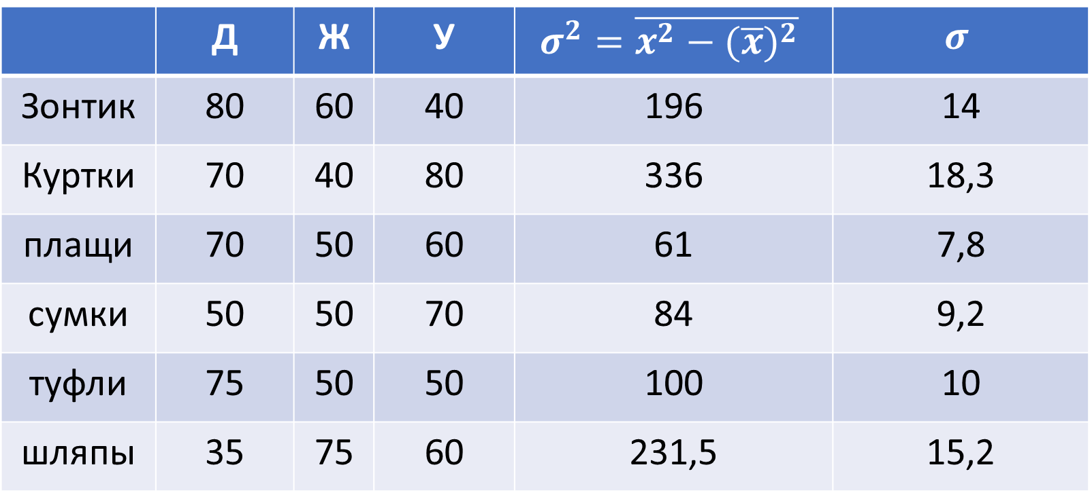
Определение дисперсии случайных величин
 | Д | Ж | У | $$σ^{2}=\overline{x^{2}−{(\overline{x})}^{2}}$$ | $$σ$$
Зонтик | 80 | 60 | 40 | 196 | 14
Куртки | 70 | 40 | 80 | 336 | 18,3
плащи | 70 | 50 | 60 | 61 | 7,8
сумки | 50 | 50 | 70 | 84 | 9,2
туфли | 75 | 50 | 50 | 100 | 10
шляпы | 35 | 75 | 60 | 231,5 | 15,2

Slide 27






Рассматриваемые альтернативы: (Сужение Парето-оптимального множества)

Slide 28
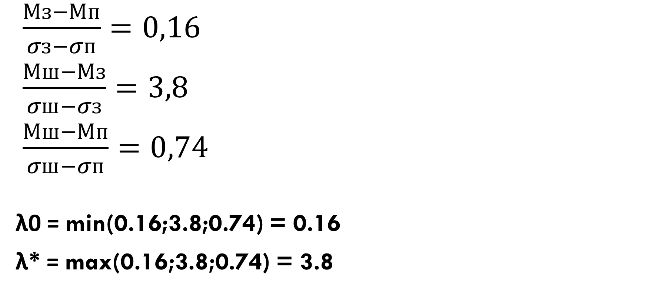
Расчет верхней и нижней границы меры несклонности к риску
$\frac{Мз−Мп}{σз−σп}=0,16$
$\frac{Мш−Мз}{σш−σз}=3,8$
$\frac{Мш−Мп}{σш−σп}=0,74$
λ0 = min(0.16;3.8;0.74) = 0.16
λ* = max(0.16;3.8;0.74) = 3.8

Slide 29
Зоны риска (Поправочный коэффициент):
(0; 0.16) — зона малой несклонности к риску (зона малой осторожности);
[0.16; 3.8] — зона неопределённости;
(3.8; +) — зона большой несклонности к риску (зона большой осторожности).

Slide 30
ЛПР выберет λ в пределах 0 ≤ λ ≤ 0.16 (0,05)
q_{З} = 58 – 14*0.05 = 58 – 0.7 = 57.3
q_{П} = 57 - 7.8*0.05 = 57 – 0.39 = 56.61
q_{Ш} = 62.5 – 15.2*0.05 = 62.5 – 0.76 = 61.74
Ш > З > П

Slide 31
ЛПР выберет λ в пределах 3,8 ≤ λ (4)
q_{З} = 58 – 14*4 = 58 – 56 = 2
q_{П} = 57 - 7.8*4 = 57 – 31.2 = 25.8
q_{Ш} = 62.5 – 15.2*4 = 62.5 – 60.8 = 1.7
П > З > Ш

Slide 32
ЛПР выберет λ в пределах 0,16 ≤ λ ≤ 3.8 (2)
qЗ = 58 – 14*2 = 58 – 28 = 30
qП = 57 - 7.8*2 = 57 – 15.6 = 41.4
qШ = 62.5 – 15.2*2 = 62.5 – 30.4 = 32.1
П >Ш > З

